Slide 1
Plan Nacional de Desarrollo 2022-2026
MAYO 2023

Slide 2
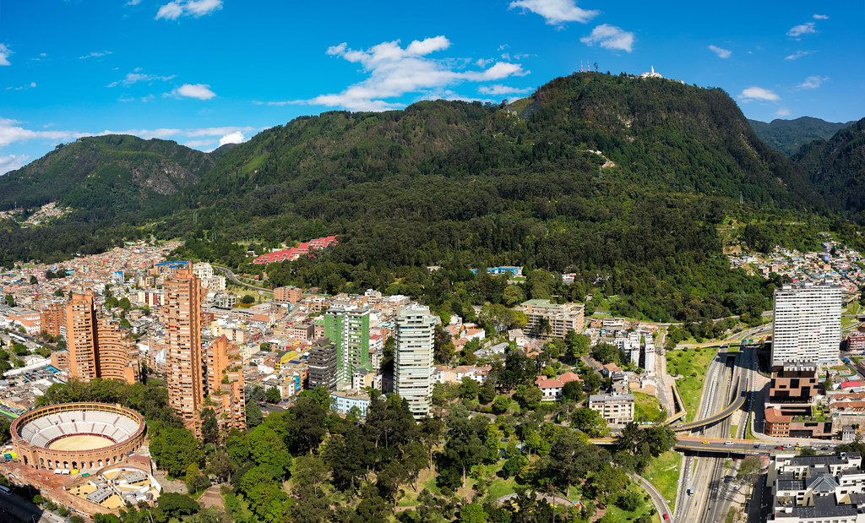
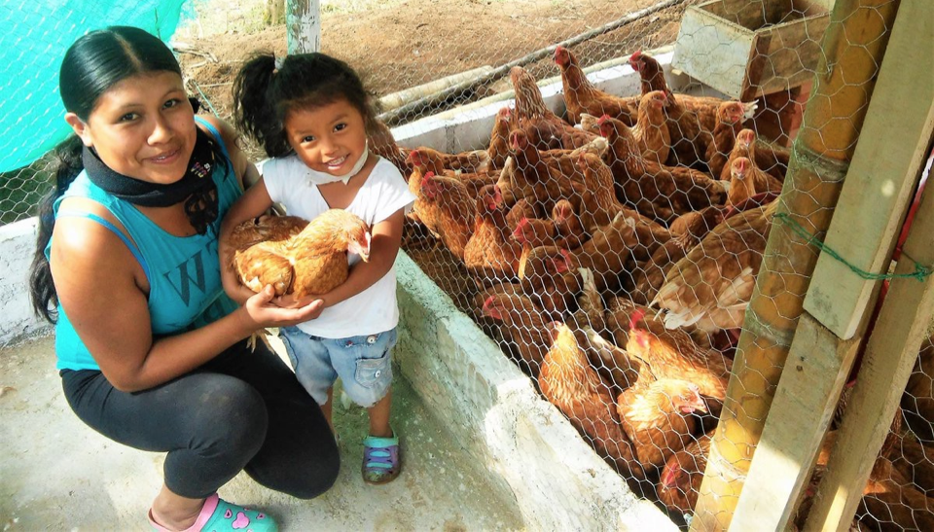
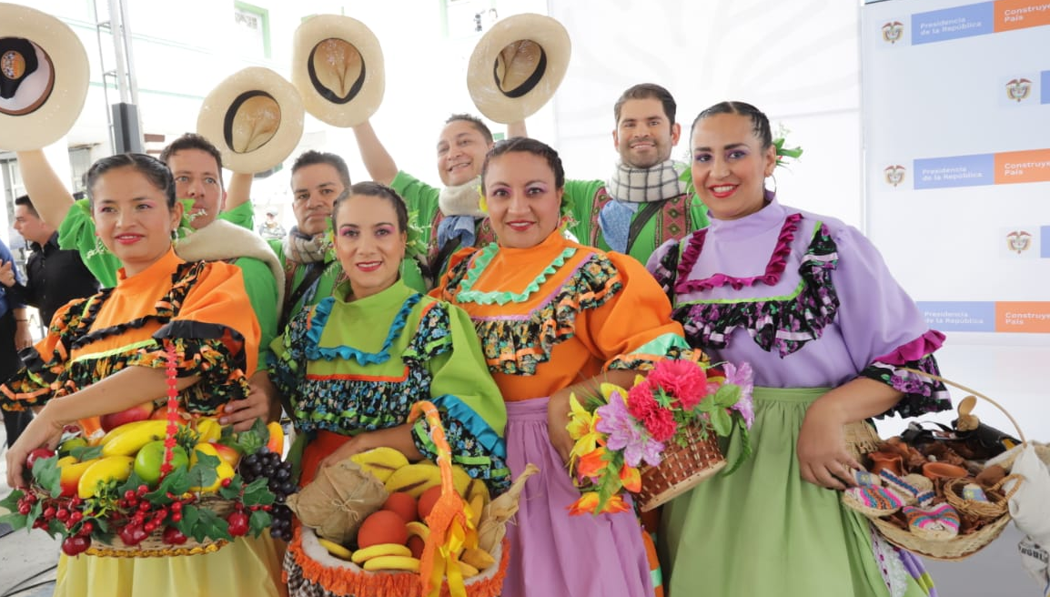
Enfoque de género de manera transversal
Transformaciones
Actores para el cambio
Ordenamiento Territorial
Hacia una planeación para la vida y el agua como eje ordenador
Paz total
EL CAMBIO ES CON LAS MUJERES
Mujeres como motor del desarrollo
Mujeres en el centro de la política y la paz
Derechos salud plena
Vida libre de violencias
Gobernanza de género
Política exterior feminista
LGBTIQ+
Comunidades étnicas
Víctimas
Jóvenes
Niñez y primera infancia
Personas con discapacidad
Campesinado
Seguridad Humana y Justicia Social
Hacia un pacto por la vida y el buen vivir
ARTICULADO DEL PND
Derecho Humano a la Alimentación
Cadenas de valor en la producción que aseguren la nutrición
Transformación productiva, internacionalización y acción climática
Transición hacia actividades productivas limpias, con mayor crecimiento económico y protejan la naturaleza
Convergencia regional
Democratización del Estado hacia un nuevo contrato social para el desarrollo de las comunidades y los territorios
Estabilidad Macroeconómica
Notes:
ARTICULADO: 39, 56, 57, 59, 65, 66, 82, 89, 94, 97, 115, 147, 158, 162, 166, 222, 266, 274, 275, 276, 277, 278, 279, 280, 281, 294

Slide 3
Mensajes clave
El cambio que propone este Plan es con las mujeres, que son más de la mitad de la población, y representan el potencial de desarrollo y buen vivir, por ello el enfoque de género es transversal al plan
Las mujeres son tejedoras de la paz y defensoras del territorio, del agua y de la vida. Sin embargo, persiste una deuda histórica y hoy enfrentan brechas en lo económico, lo social, lo político y lo cultural, particularmente las mujeres rurales
Desarrollo económico debe considerar cierre de brechas en desempleo, emprendimiento, acceso a tierra, crédito y activos productivos. Reconocimiento y redistribución del trabajo de cuidado
Democracia debe profundizarse con mayor representatividad de las mujeres y participación en toma de decisiones
Paz total implica asegurar vidas libres de violencia contra las mujeres, protección de lideresas y garantía de derechos salud, educación, cultura

Slide 4
Hacia donde vamos
oportunidades económicas
aumento del empleo, la remuneración y el liderazgo, mejora de las condiciones de trabajo, reconocer y redistribuir el trabajo de cuidado, así como de un cambio cultural que lleve a eliminación de estereotipos.
Mujeres como agentes centrales del cambio y transformaciones para el cierre de brechas
Liderazgo en toma de decisión y en la Paz Total
Mayor representación como candidatas en ambientes libres de violencia en escenarios políticos
Acceso a tierra y economía productiva, Titularidad, condiciones equitativas para uso productivo. Más empresas y proyectos propios o asociativos de mujeres en compras públicas y economía verde, rol central en el ordenamiento territorial y cuidado del medio ambiente
Salud, bienestar y seguridad, no violencia de género Justicia efectiva para reducción de violencia y eliminación de feminicidio, garantía de derechos sexuales y reproductivos

Slide 5
Mujeres como motor del desarrollo económico sostenible y protectoras de la vida y del ambiente
Ordenamiento territorial alrededor del agua reconoce economía del cuidado como parte de las dinámicas de ordenamiento y de acceso a la tierra. Operación catastral de todo el país con inclusión de este enfoque.
Priorización de las mujeres rurales para el acceso a la tierra. Capitalización, puesta en marcha e inserción de las unidades productivas de mujeres rurales. Ajuste a Ley 731 2002
Justicia ambiental con participación efectiva de las mujeres como cuidadoras del agua y del ambiente y en la solución de conflictos ambientales con seguridad. Plan de acción de Género y Cambio Climático y Gestión del riesgo con enfoque de género para responder a las necesidades de las mujeres y fomentar su rol de liderazgo.
Ordenamiento territorial alrededor del agua
Derecho humano a la alimentación
Transformación y acción climática

Slide 6
Mujeres como motor del desarrollo económico sostenible y protectoras de la vida y del ambiente
Se establecerán mecanismos jurídicos e institucionales que garanticen el acceso, formalización y restitución de tierras a mujeres rurales, reconociendo además los trabajos de cuidado, y se impulsará el ajuste a la Ley 731 de 2022 de mujer rural. Se fortalecerán los sistemas de información que incluyan a la Superintendencia de Notariado y Registro y se implementarán mecanismos de inclusión financiera y productiva que reconozcan, reduzcan y redistribuyan los trabajos de cuidado, para lo cual las actividades de cuidado no remunerado serán reconocidas como una actividad productiva.
Ordenamiento territorial alrededor del agua
Derecho humano a la alimentación
Transformación y acción climática

Slide 7
Mujeres como motor del desarrollo económico sostenible y protectoras de la vida y del ambiente
En línea con las estrategias para el impulso del emprendimiento y la inclusión productiva, así como del reconocimiento de la contribución que las mujeres rurales y campesinas realizan para alcanzar progresivamente la soberanía alimentaria, se potenciará el Fondo de Fomento para las Mujeres Rurales (FOMMUR) como instrumento de política pública para impulsar la capitalización, puesta en marcha e inserción de las unidades productivas de mujeres rurales de bajos recursos y pequeñas productoras que desarrollen actividades rurales tradicionales y no tradicionales.
Ordenamiento territorial alrededor del agua
Derecho humano a la alimentación
Títulos formalizados mujeres rurales
18.600
(2026)
Transformación y acción climática

Slide 8
Mujeres como motor del desarrollo económico sostenible y protectoras de la vida y del ambiente
Sistema de Cuidado
Programa de Renta Ciudadana con enfoque de género y acompañamiento familiar y comunitario para la superación de la pobreza (énfasis en mujeres cabeza de familia) con estrategias de bienestar físico y mental y prevención de violencias económicas
Fomento del empleo y política de trabajo digno y decente con atención a situación de mujeres víctimas de violencia
Fortalecimiento de empresas de mujeres, mayor financiación, acompañamiento continuo que incluya la prevención de violencias, mayor participación en innovación y TIC, asociatividad e inclusión financiera.
Seguridad Humana y Justicia Social
Transformación productiva
Colocaciones de mujeres
1.8 mill
(2026)

Slide 9
Mujeres como motor del desarrollo económico sostenible y protectoras de la vida y del ambiente
En el marco de la Política Publica de Trabajo Digno y Decente, se formulará una línea estratégica para la equidad laboral y el cierre de brechas de género en el mundo del trabajo, la cual fortalecerá la implementación de programas de equidad al interior de las instituciones, empresas, organizaciones y asociaciones rurales y urbanas. Así mismo se desarrollarán acciones de fomento y prevención de riesgos laborales en mujeres rurales.
Se aumentará la cobertura del sistema pensional con especial atención a las mujeres, sobre todo a las rurales.
Se emitirán directrices a las Cajas de Compensación Familiar para potenciar proyectos de vivienda rural y para la entrega de subsidios FOVIS a mujeres. Se buscará un aumento en la asignación de subsidios FOVIS mediante la identificación de medidas más efectivas para la socialización, promoción y entrega del subsidio de vivienda rural.
Seguridad Humana y Justicia Social
Transformación productiva

Slide 10
Mujeres en el centro de la política de la vida y la paz
50%
(2026)
Mujeres en cargos directivos Estado
Paridad en las diferentes ramas y mayor representación en instancias de toma de decisión y en la planeación territorial . Formación en liderazgo y eliminación de violencia política y organizaciones de mujeres (rurales)
Programa Integral de Garantías para Mujeres Lideresas, fortalecimiento CERREM, Plan de Acción Resolución 1325, enfoque de género, fortalecimiento política de Víctimas en ruralidad y participación de mujeres en política de Paz Total.
Ordenamiento territorial alrededor del agua
Sociedad libre de estereotipos y gobernanza de género
Convergencia regional
Institucionalidad de género en entidades nacionales, fortalecimiento de estadísticas y sistemas de información y del Observatorio de Género red de observatorios y comunicaciones masivas para prevención de violencias
Creación de programa nacional Casas para la Autonomía de las Mujeres

Slide 11
Vida libre de violencias para las mujeres
Plan Integral de prevención, atención, acceso a la justicia y monitoreo de las violencias basadas en género y el feminicidio con enfoque interseccional, así como una estrategia de generación de espacios rurales protectores
Sistema Nacional de Registro, Atención, Seguimiento y Monitoreo de violencias basadas en género
Prevención de violencias desde el ámbito educativo: competencias socioemocionales y la educación integral para la sexualidad, prácticas culturales, artísticas, deportivas, recreativas y de actividad física. Masculinidades responsables y no violentas.
Prevención y abordaje de violencias contra las mujeres en el ámbito laboral, del deporte y en el transporte público
Seguridad Humana y Justicia Social

Slide 12
Vida libre de violencias para las mujeres
Seguridad Humana y Justicia Social
Fortalecimiento de Comisarías de Familia con enfoque de género
Fortalecimiento Casas Refugio
Desarrollo de Programa de Ciudades y Territorios Seguros
Estrategia para lucha contra Trata de personas
Porcentaje de mujeres
víctimas de violencias de
género con atención en
salud física y mental por
sospecha de violencia física, psicológica y sexual.
85%
(2026)

Slide 13
Vida libre de violencias para las mujeres
ART. 303 Créese el Sistema Nacional de Registro, Atención, Seguimiento y Monitoreo de las Violencias Basadas en Género -VBG-, bajo el liderazgo de la Consejería Presidencial para la Equidad de la Mujer o quien haga sus veces, el cual contará con una estrategia de integración de las rutas de atención en VBG, y un mecanismo que permita centralizar la información de los casos individuales para operativizar, monitorear y hacer un seguimiento a las rutas aplicadas a cada caso incorporando alertas tempranas y estrategias de reacción para tomar acciones frente a las barreras de acceso a la justicia y a las medidas de protección, atención y estabilización establecidas por la Ley incluyendo las casas refugio. Además, el Sistema Nacional de Registro, Atención, Seguimiento y Monitoreo fortalecerá y garantizará la interoperabilidad de los diferentes sistemas de información, seguimiento y monitoreo, creados por las Leyes 1257 de 2008, 1719 de 2014, 1761 de 2015 y 2126 de 2021, así como de las líneas de atención a las víctimas de VBG, con un enfoque de género interseccional y territorial.

Slide 14
Vida libre de violencias para las mujeres
PARÁGRAFO PRIMERO. Para garantizar la interoperabilidad del Sistema Nacional de Registro, Atención, Seguimiento y Monitoreo, la Consejería Presidencial para la Equidad de la Mujer o quien haga sus veces creará y administrará una plataforma tecnológica centralizada de recolección y transmisión de información que permita hacer seguimiento a todas las etapas de la ruta de atención a los casos de VBG, el acceso a la justicia, y a las medidas de protección, atención y estabilización. Este sistema deberá definir un registro unificado que permita racionalizar la solicitud de información a las víctimas para evitar la revictimización. Además, el sistema contará con un capítulo especial que aborde el feminicidio, incluyendo el registro de los y las familiares de las mujeres en riesgo feminicida y de las víctimas de feminicidio. Las entidades del orden nacional y territorial, que tienen obligaciones en el marco de las rutas de atención, deberán reportar la información y avances de los casos de VBG que hayan sido atendidos en el ejercicio de sus funciones. Este mecanismo garantizará la protección de los datos personales, en cumplimiento con lo establecido en la Ley 1581 de 2012. A través del observatorio de asuntos de género se publicarán reportes periódicos sobre la situación de violencias basadas en género con base en la información del Sistema Nacional de Registro, Atención, Seguimiento y Monitoreo.

Slide 15
Vida libre de violencias para las mujeres
PARÁGRAFO SEGUNDO. El sistema abordará la valoración del riesgo y el acceso a las rutas de atención, protección, estabilización y acceso a la justicia, desde una perspectiva diferencial e interseccional que incluye entre otras las particularidades de las lideresas y defensoras de derechos humanos, de la población LGTBIQ+, de las víctimas de la violencia, de los miembros de grupos pertenecientes a grupos étnicos y de las personas con discapacidad.
PARÁGRAFO TERCERO. La prevención de todas las formas de violencia, la gestión de la atención integral, la protección y el acceso a la justicia a las víctimas de violencias basadas en género se articulará a través del Mecanismo Articulador para el Abordaje Integral de las Violencias por Razones de Sexo y Género, definido en el Decreto 1710 de 2020 o las normas que lo modifiquen o lo sustituyan. Los municipios, distritos y departamentos deberán establecer el Mecanismo Articulador para el Abordaje Integral de las Violencias por Razones de Sexo y Género. Dentro de sus funciones estará el seguimiento a los casos de violencias por razones de sexo y género, y la implementación de acciones dirigidas, en el marco de la debida diligencia, a prevenir este tipo de violencias y violencia feminicida. Para el seguimiento a los casos, los Mecanismos del nivel nacional, departamental, distrital y municipal se articularán al Sistema Nacional de Registro, Atención, Seguimiento y Monitoreo de las Violencias Basadas en Género -VBG-.
PARÁGRAFO CUARTO. Con base en la información y seguimiento derivado de la implementación del Sistema Nacional de Registro, Atención, Seguimiento y Monitoreo de las Violencias Basadas en Género se remitirá información a los programas de atención a población vulnerable encaminados a lograr autonomía económica y focalización, priorización, acceso y permanencia de las mujeres víctimas de violencias y en riesgo de feminicidio, a programas de educación formal y no formal, empleabilidad y oportunidades para la generación de ingresos, transferencias y beneficios para el acceso a vivienda digna, y toda la oferta de servicios de inclusión social vigentes.

Slide 16
Vida libre de violencias para las mujeres
ART. 180 El Gobierno nacional por intermedio del Ministerio de Justicia y del Derecho diseñará e implementará un plan de obligatorio cumplimiento destinado al fortalecimiento y mejora de los servicios prestados por las Comisarías de Familia que garanticen la implementación y aplicación del enfoque de género e interseccional, la prevalencia de los derechos de las niñas, niños y adolescentes y de las personas mayores, así como la estandarización en los registros de las medidas de protección, las órdenes decretadas, el seguimiento y los incidentes de incumplimiento adelantados, las sanciones impuestas y los feminicidios y riesgos de feminicidios de mujeres con medidas de protección y otros datos con el fin de prevenir, proteger, restablecer, reparar y garantizar los derechos de quienes estén en riesgo, sean o hayan sido víctimas de violencia por razones de género y otras violencias en el contexto de la familia.
El plan de fortalecimiento contemplará la acumulación de actuaciones y procesos en las que confluyan las mismas circunstancias de modo, tiempo y lugar, para eliminar la impunidad de la violencia feminicida y de los prejuicios basados en género; así como el diseño e implementación de acciones para prevenir los diferentes daños contra la mujer.

Slide 17
Garantía de los derechos en salud plena para las mujeres
Política de salud para las mujeres (física, mental, laboral, nutricional, ambiental y sus situaciones ante las emergencias y desastres), política de talento humano en salud con enfoque de género
Política de sexualidad, derechos sexuales y derechos reproductivos, con énfasis en prevención del embarazo adolescente y MIUT, educación para la sexualidad, gestión menstrual, servicios de IVE, partería, prevención de violencia obstétrica.
Seguridad Humana y Justicia Social
Tasa específica de fecundidad adolescente
Mujeres adolescentes y jóvenes que acceden a un
método anticonceptivo de
larga duración
53.5 → 45
(2026)
1.16 mill
(2026)

Slide 18
Articulado
Institucionalidad: art 337 casas para la autonomía de las mujeres
Autonomía económica de las mujeres: art 72 Fondo Mujer libre y productiva; art 99 iniciativas público populares organizaciones de mujeres
Tierras , medio ambiente y ordenamiento del territorio: art 339 acceso a tierras para mujeres rurales; art 55 concesión forestal organizaciones de mujeres; art 250 pactos territoriales-esquemas asociativos territoriales con enfoque de género
Economía del cuidado: art 71 Fondo superación brechas de desigualdad; art 98 compras públicas asociaciones público populares; art 82 economía del cuidado como actividad productiva; art 104 oferta servicios del cuidado;
Vida libre de violencias: art 341 Sistema de Registro, Atención, Seguimiento y Monitoreo contra las VBG ; art 200 fortalecimiento comisarías de familia; art 142 transformación digital, prevención violencia contra mujeres en entorno digital
Participación: art 109 política participación ciudadana promoción de derechos políticos de las mujeres; art 343 y 344 participación de mujeres en juntas directivas de sector financiero y empresas con participación estatal

